Slide 1
Vysoká škola technická a ekonomická v Českých Budějovicích
Diplomová práce
prezentace
Změna způsobu vytápění
rodinného domu
Autor: Bc. Jindřiška Konopová Soukupová
Vedoucí diplomové práce: Ing. Vladimír Nývlt, MBA, Ph. D.
Oponent diplomové práce: Ing. Jana Hubálovská
červen 2018

Slide 2
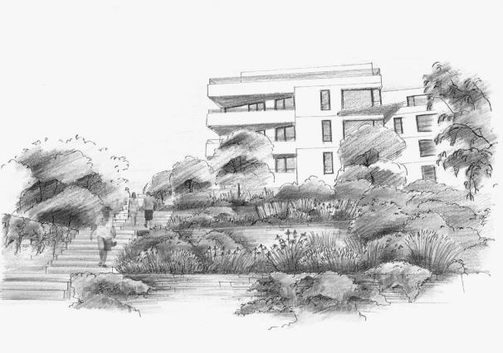
Cíl práce:
Cílem práce je návrh nového zdroje tepla pro vytápění zvolené budovy, posouzení přínosů a nákladů z hlediska provozu a investic, vytvoření metodiky při výběru zdroje tepla pro majitele budov, kteří zvažují změnu způsobu vytápění.

Slide 3
Výzkumný problém:
Je tepelné čerpadlo vzduch/voda finančně nejvýhodnější variantou pro vytápění a ohřev vody v daném objektu?

Slide 4
Metodika práce:
Budou vybrány 2 typy tepelných čerpadel pro vytápění a ohřev vody, které přicházejí v úvahu pro konkrétní zvolený objekt. Provede se výpočet tepelné ztráty objektu. Budou posouzeny roční provozní náklady a investiční náklady zvolených tepelných čerpadel. Tyto náklady budou navzájem porovnány. Dále budou zjišťovány důvody, které vedou k volbě daného typu čerpadla. Na základě zjištění příčiny bude zformulována otázka, která ve svém důsledku stanoví omezení jednotlivých druhů tepelných čerpadel. Jedná se tedy o řešení kauzálního výzkumného problému, kdy se zjišťují příčinné vztahy.

Slide 5
Motivace a důvody vedoucí k výběru daného tématu:
Možnost využití získaných vědomostí v praxi. Téma je v současné době aktuální. Propagace možnosti čerpání dotací z fondu Ministerstva životního prostředí.

Slide 6
Popis objektu:
Zděná stavba rodinného o zastavěné ploše 139 m², přízemní s garáží a obytným podkrovím. Dispozice 4+1. Dům je nyní vytápěn elektrokotlem a kotlem na tuhá paliva. Otopná soustava se skládá z podlahového vytápění. Ohřev TUV je zajištěn akumulační nádrží. Pozemek u rodinného domu je 1500 m².
Potřeba tepla objektu:
Potřeba tepla na ohřev TUV……………6278 kWh/rok
Potřeba tepla na vytápění…..…………12909 kWh/rok

Slide 7
Tepelná ztráta objektu:………………………….8,198 kW
Sazba el. energie pro tepelná čerpadla D 57d NT pouze 20 hodin denně.
Tepelné čerpadlo se dimenzuje nejčastěji na 60-80% tepelné ztráty domu s ohledem na NT el. energie, tj. 5,9 – 7,87 kW.
Porovnání tepelných čerpadel:
Návrh tepelných čerpadel od fa Stiebel Eltron:
vzduch/voda WPL 10 AC (topný výkon při A2/W35 6,74 kW)
země/voda WPC 7 (topný výkon při B0 W35 7,5 kW)

Slide 8
Tepelné čerpadlo vzduch/voda WPL 10 AC
Investiční náklady……………...………..250000,- Kč
Topný výkon…………..……………...............…6,74 kW
Topný faktor………..………………………........3,51
Roční náklady (elektroměr, topení, TUV)22593,- Kč
Roční úspora oproti elektrokotli………….29184,- Kč
Diskontovaná doba návratnosti………………..9,76 let
Diskontovaná doba návratnosti s dotací….…..4,78 let

Slide 9
Tepelné čerpadlo země/voda WPC 07
Investiční náklady……………...…………294800,- Kč
Topný výkon…………..……………................…7,5 kW
Topný faktor………..……………………….........4,85
Roční náklady (elektroměr, topení, TUV).16800,- Kč
Roční úspora oproti elektrokotli………….34927,- Kč
Diskontovaná doba návratnosti………………..9,6 let
Diskontovaná doba návratnosti s dotací….…..5,42 let

Slide 10
Kotlíková dotace
Dotační program Ministerstva životního prostředí na výměnu kotlů na tuhá paliva zajišťuje krajský úřad Jihočeského kraje.
Registrované výrobky – zdroje tepla mohou získat dotaci ve výši max. 80 % způsobilých výdajů.

Slide 11
Diskuze výsledků:
Výhody tepelného čerpadla:
Vysoký komfort – možnost ovládat přes internet zapnutí, vypnutí TČ, požadované teploty atd.
Ekvitermní regulace
Bezobslužnost
Nízké provozní náklady
Nevýhody tepelného čerpadla:
Vysoká pořizovací cena
Hlučnost a výfuk studeného vzduchu u TČ vzduch/voda
Kolísání výkonu v závislosti na teplotě, bod bivalence – 5°C
Dostatečná plocha pozemku pro zemní kolektor u TČ země/voda

Slide 12
Diskontovaná doba návratnosti

Slide 13
Návrhy a opatření
Informace pro kvalitní návrh tepelného čerpadla:
Finanční prostředky
Dokumentaci objektu
Tepelná ztráta objektu
Výpočet potřeby tepla objektu
Stávající provozní náklady na topení a TUV
Možnost čerpání dotací na zdroj tepla

Slide 14
Další otázky pro kvalitní návrh tepelného čerpadla:
Vyhovuje stávající tepelná soustava
Návratnost investice
Potřeba využít chlazení objektu
Vhodné umístění venkovní jednotky TČ vzduch/voda u objektu z hlediska hluku
Vhodný pozemek pro TČ země/voda (plocha pro zemní kolektor)

Slide 15
Závěr
Hypotéza nebyla potvrzena.
Finančně výhodnější z hlediska diskontované doby návratnosti je bez vyplacení dotace tepelné čerpadlo země/voda WPC 07 s dobou návratnosti 9,6 roku.
Při vyplacení dotace je však výhodnější tepelné čerpadlo vzduch/voda WPL 10 AC s dobou diskontované návratnosti 4,78 roku.

Slide 16
Rozhodující kritérium:
Technická stránka výrobku
Kvalitní komponenty, především kompresor, který zajistí dlouhou životnost
Životnost kompresoru je dána počtem startů a množstvím motohodin
Důležité je také zapojení tepelného čerpadla tak, aby bylo možno využít levnější tarif od dodavatele el. energie.

Slide 17
Doplňující dotazy:
Vedoucí práce:
Práce se zabývá tématikou, která je pro celý stavební trh velice zajímavá.
Jaký největší přínos výsledků z této práce je pro stavební firmy?
Jakým směrem by se měl ubírat další výzkum, respektive jak by bylo vhodné na tuto práci navázet (další BP, DP)?
Oponent práce:
V práci bylo řečeno maximum, nemám další otázky.

Slide 18
Děkuji za pozornost.

